Slide 1

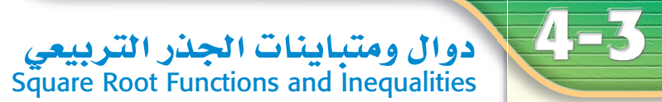
إعداد المعلمة: هند العديني

Slide 2

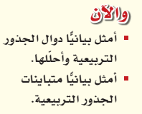
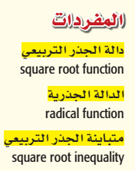
كيف تتم تبسيط الجذور التربيعية ؟
كيف يتم تمثيل متباينة خطية
وتحديد منطقة الحل ؟

Slide 3
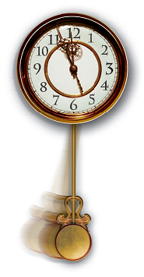
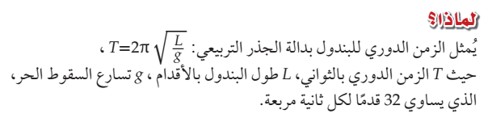
ما المقصود بالزمن الدوري للبندول ؟
صف تغير الزمن الدوري للبندول بتغير طوله .

Slide 4

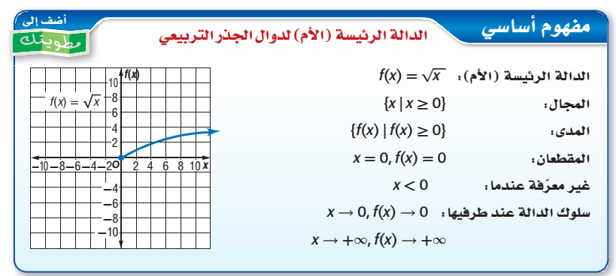

Slide 5
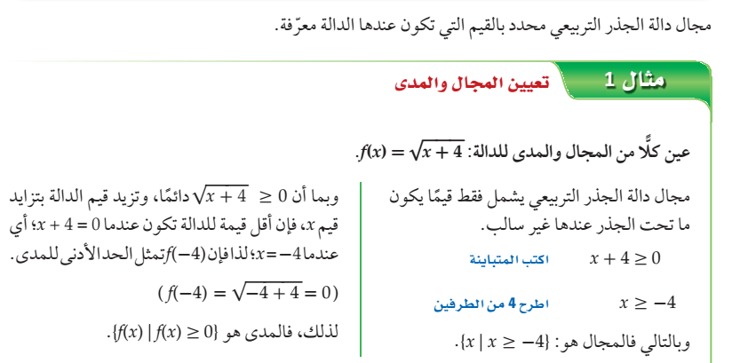

Slide 6
تحديد مجال ومدى دالة الجذر التربيعي
المدى
المجال
في المقام :
معرفة بشرط
ما تحت الجذر > 0
في البسط :
معرفة بشرط
ما تحت الجذر 0
إعداد المعلمة : هند العديني

Slide 7

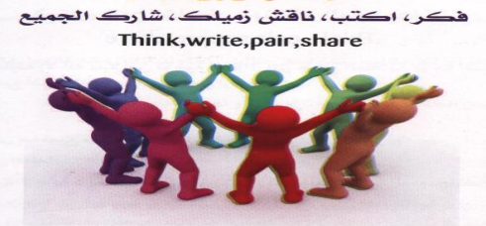
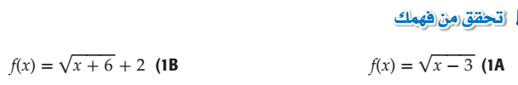
الزمن
5 دقائق

Slide 8
أقراي اللون
أحمر
أسود
أزرق
أصفر
أحمر
برتقالي
أزرق
أحمر
أسود
أحمر
وردي
أخضر
أزرق
أصفر
أحمر
أسود

Slide 9
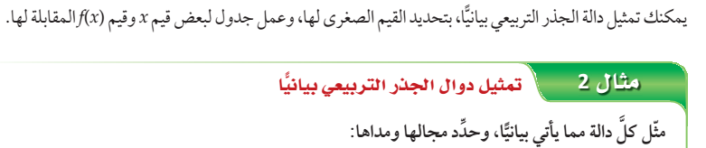

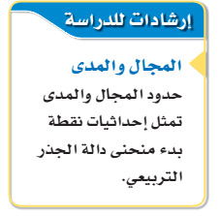

الدالة معرفة بشرط

Slide 10
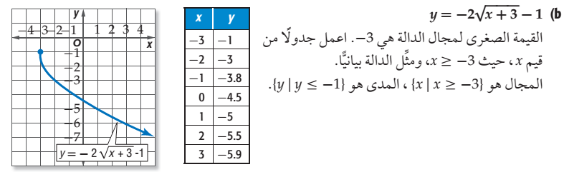

Slide 11

الزمن
8 دقائق

Slide 12

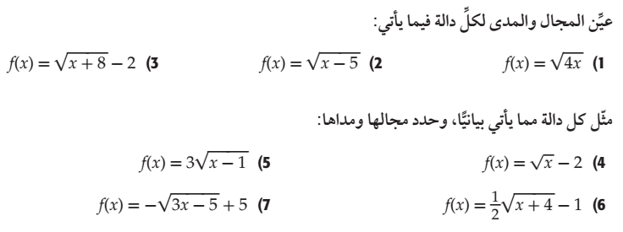
الزمن
15 دقائق
فردي

Slide 13
التقويم
فردي

Slide 14
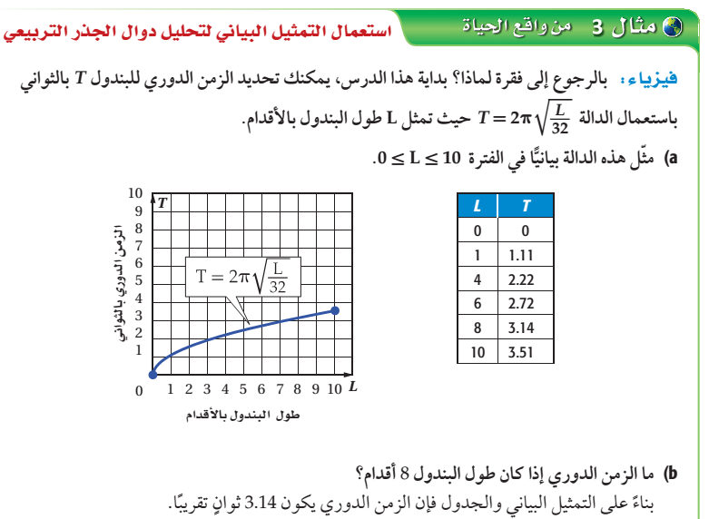

Slide 15
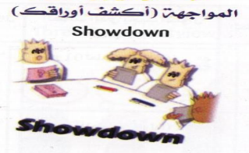
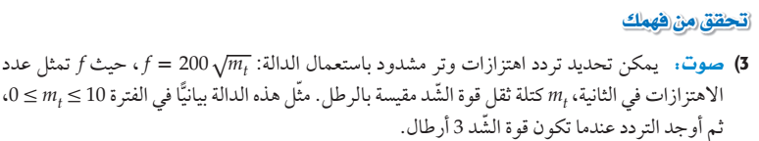
الزمن
5 دقائق
استراتيجية اكشف ورقك

Slide 16
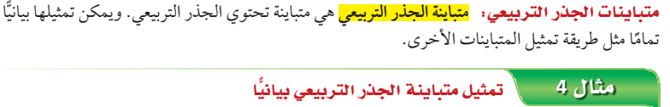




Slide 17
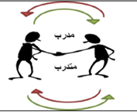


الزمن
8 دقائق
استراتيجية التعلم التبادلي
إرشادات الطالبة B
إرشادات الطالبة A
1) اكتبي المتباينة كمعادلة
1) اكتبي المتباينة كمعادلة
2) اعملي جدولا من قيم x
2) اعملي جدولا من قيم x
3) ارسمي المنحنى الحدي
3) ارسمي المنحنى الحدي
4) اختبري منطقة الحل
4) اختبري منطقة الحل

Slide 18
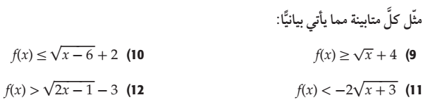
الزمن
15 دقائق
فردي

Slide 19
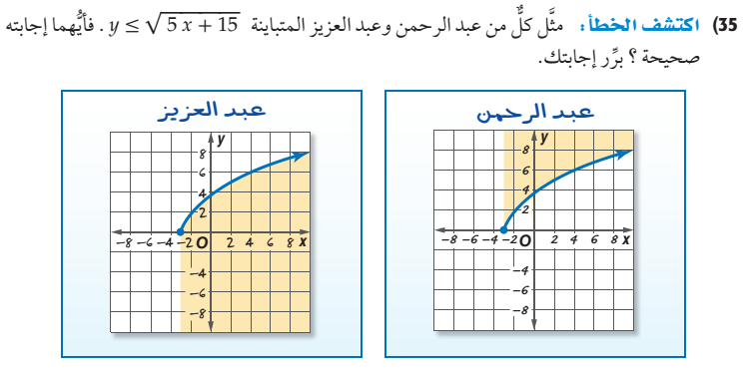
التقويم
فردي

